Slide 1
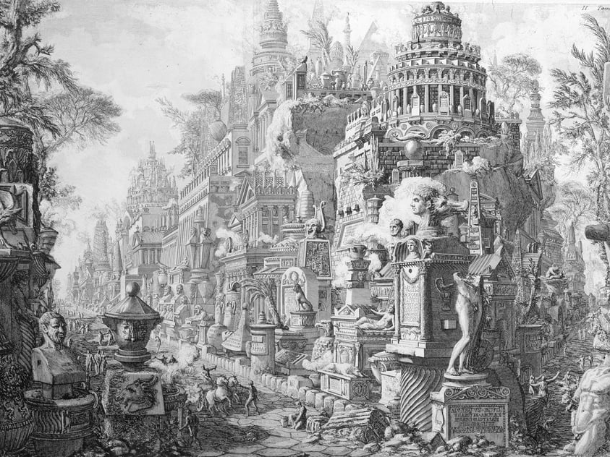
Sociologia dei media
Tito Vagni t.vagni@unimc.it

Slide 2
PROGRAMMA
Il corso di Sociologia dei media intende offrire un percorso di studio e di letture sulla comunicazione e le sue implicazioni sociologiche, in un itinerario storico esteso dall'Ottocento fino ad oggi. Si studieranno i diversi ambienti mediali in una prospettiva di continuità tra la metropoli ottocentesca e i media digitali, mostrando al contempo i legami che si generano tra tecnologia, sensi e forme dell'immaginario. L'esito è la costruzione di una mappa dell'esperienza contemporanea, con particolare riferimento ad alcune parole chiave: illusione, opinione, apparenza, successo, cinismo, celebrità, amatore, influenza. Una rete di lemmi tesa a mettere in connessione alcuni momenti nevralgici della storia dei media e quella dell'io.

Slide 3
MODALITA’ DI VALUTAZIONE
L’esame è orale. La frequenza è vivamente consigliata, ma non è prevista una distinzione formale in base ad essa.
Il programma da 6 cfu prevede lo studio dei 2 libri e dei materiali (slide e dispense) messi a disposizione dal docente sulla pagina dell'insegnamento.

Slide 4
parziale
Per gli studenti frequentanti è prevista la possibilità di svolgere una verifica scritta intermedia con valore di esonero.
Il parziale avrà come oggetto il libro Abitare la TV. Teorie, immaginari, reality show e alcuni argomenti trattati nel corso delle lezioni.
Il parziale consiste in una prova composta da due domande a risposta aperta e dieci domande a risposta chiusa.
Giorno del parziale: lunedì 20 novembre

Slide 5
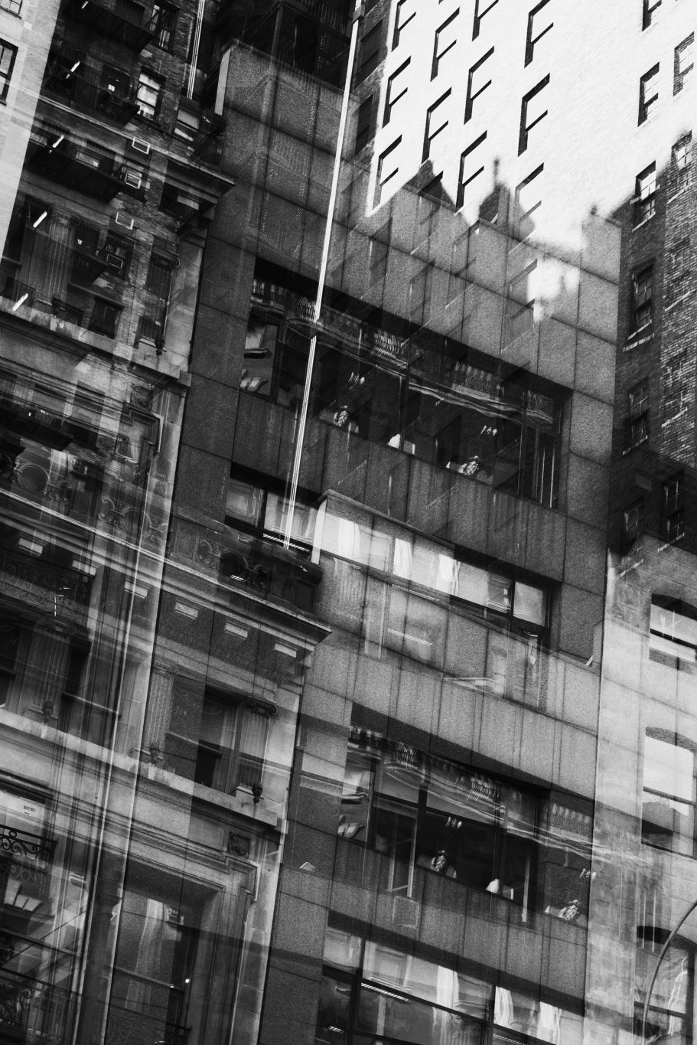
bibliografia
1. Vagni Tito, Abitare la TV. Teorie, immaginari, reality show, Franco Angeli, Milano, 2017.
2. Marshall McLuhan, Gli strumenti del comunicare, (qualsiasi edizione),
3. Materiali didattici (slide e dispense fornite dal docente)

Slide 6
Parte prima
II «medium» è il messaggio 25
«Media» caldi e freddi 41
Capovolgimento del «medium» surriscaldato
L’amore degli aggeggi. Narciso come narcosi
Energia ibrida. «Les liaisons dangereuses»
I «media» come traduttori
Sfida e crollo. La nemesi della creatività
Parte seconda
8. La parola parlata. Fiore del male?
La parola scritta. Un occhio per l’orecchio
Strade e percorsi di carta
12 L’abbigliamento. L’estensione della nostra pelle
La stampa. Come capirla
La parola stampata. Architetto del nazionalismo
Ruota, bicicletta e aeroplano
La fotografia. Il bordello senza muri
21. Giornali. Governare lasciando trapelar notizie
22. L’automobile. La sposa meccanica
La pubblicità. Stare, sconvolti, «al passo con
i Jones»
25. Telegrafo. L’ormone sociale
27. Il telefono. Tromba squillante o «simbolo
tintinnante?»
29. Cinema. Il mondo in bobina
Radio. Il tamburo tribale
Televisione. Il gigante timido
GLI STRUMENTI DEL COMUNICARE

Slide 7
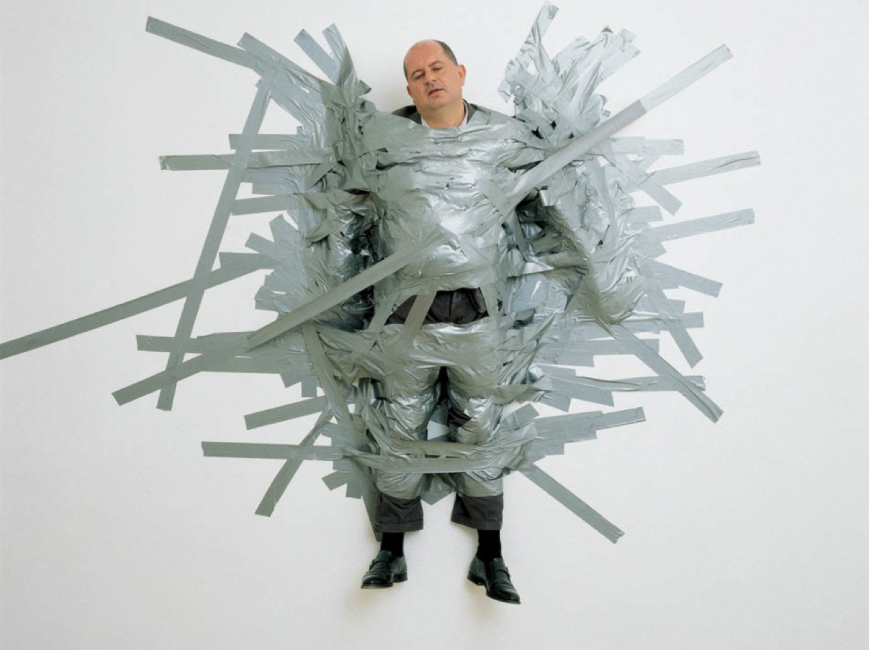
Cos’è la comunicazione?

Slide 8
Filosofia della composizione
Edgar Allan Poe
C’è un errore radicale, credo, nel modo usuale di costruire una storia. O la storia offre una tesi, o è suggerita da un incidente del giorno, o, al meglio, l’autore si predispone per lavorare combinando eventi impressionanti che formino soltanto la base della sua narrazione, proponendo, in generale, di colmare con descrizioni, dialoghi o commenti personali qualsiasi crepa nei fatti o nelle azioni che possa evidenziarsi di pagina in pagina.
Io preferisco cominciare considerando un effetto. Mantenendo sempre in vista l’originalità poiché distorce se stesso chi s’arrischia a fare a meno di una fonte di interesse così ovvia e così facilmente raggiungibile – in primo luogo, dico a me stesso: «Degli innumerevoli effetti, o impressioni, di cui è suscettibile il cuore, l’intelletto, o (più in genere) l’anima, quale dovrò selezionare in questo caso?»
Gli scrittori, per la maggior parte, – in special modo i poeti – preferiscono dare a intendere che compongono presi da una sorta di magnifica frenesia – un’intuizione estatica – e rabbrividirebbero decisamente all’idea di consentire al pubblico di dare una sbirciata, dietro le scene, alle elaborate e vacillanti crudezze del pensiero – ai veri propositi colti solo all’ultimo istante – agli innumerevoli lampi di un’idea che non è giunta alla maturità di una piena visione – alle fantasie maturate e scartate per disperazione come ingestibili – alle caute scelte e ai cauti rifiuti – alle dolorose cancellature e aggiunte – in una parola, alle ruote e alle ali posticce – ai macchinari per i cambi di scena – alle scale a pioli e alle trappole diaboliche – alle piume di
gallo, al trucco rosso e alle toppe nere che, nel novantanove per cento dei casi, costituiscono le proprietà dell’histrio letterario.
Edgar Alla Poe

Slide 9
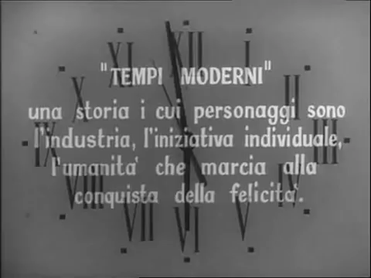

Slide 10
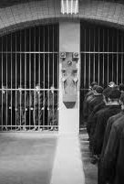
Industrializzazione
Parcellizzazione del lavoro
Passaggio dalla creazione alla produzione
Istituzione del tempo libero
Accelerazione del trasporto di beni e persone
Contrazione delle distanze
Standardizzazione internazionale dei trasporti
Mutamento dell’immaginario
Evoluzione dell’idea di comunicazione

Slide 11
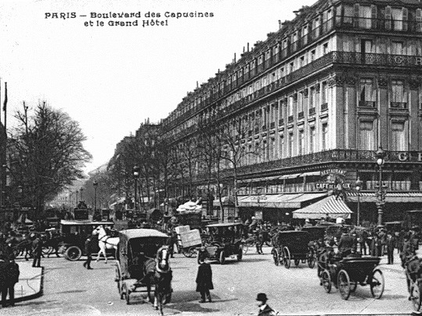
Nascita della metropoli e riconfigurazione degli stili di vita

Slide 12

Le metropoli e la vita
dello spirito
(Simmel, 1903)

Slide 13
…la base psicologica su cui si erge il tipo delle individualità metropolitane è l’intensificazione della vita nervosa che è prodotta dal rapido e ininterrotto avvicendarsi di impressioni esteriori e interiori. L’uomo è un essere che distingue, il che significa che la sua coscienza viene stimolata dalla differenza tra l’impressione del momento e quella che precede; le impressioni che perdurano, che si differenziano poco, o che si succedono e si alternano con una regolarità abitudinaria, consumano per così dire meno coscienza che non l’accumularsi veloce di immagini cangianti, o il contrasto brusco che si avverte entro ciò che si abbraccia in uno sguardo, o ancora il carattere inatteso di impressioni che s’impongono all’attenzione. Nella misura in cui la metropoli crea proprio queste ultime condizioni psicologiche – ad ogni attraversamento della strada, nel ritmo e nella varietà della vita economica, professionale, sociale – essa crea già nelle fondamenta sensorie della vita psichica, nella qualità di coscienza che ci richiede a causa della nostra organizzazione come esseri che distinguono, un profondo contrasto con la città di provincia e con la vita di campagna, con il ritmo più lento, più abitudinario e inalterato dell’immagine sensorio-spirituale della vita che queste comportano. Ciò innanzi tutto permette di comprendere il carattere intellettualistico della vita psichica metropolitana, nel suo contrasto con quella della città di provincia, che è basata perlopiù sulla sentimentalità e sulle relazioni affettive (Simmel 1903, p. 36).
L’intensificazione della vita nervosa

Slide 14
L’intelletto
L’intelletto è la più adattabile delle nostre forze interiori: per venire a patti con i cambiamenti e i contrasti dei fenomeni non richiede quegli sconvolgimenti e quei drammi interiori che la sentimentalità, a causa della sua natura conservatrice, richiederebbe necessariamente per adattarsi ad un ritmo analogo di esperienze. Con il tipo metropolitano - che naturalmente è circondato da mille modificazioni individuali – si crea un organo di difesa contro lo sradicamento di cui lo minacciano i flussi e le discrepanze del suo ambiente esteriore: anziché con l’insieme dei sentimenti, reagisce essenzialmente con l’intelletto, di cui il potenziamento della coscienza, prodotto dalle medesime cause, è il presupposto psichico. Con ciò la reazione ai fenomeni viene spostata in quell’organo della psiche che è il meno sensibile ed il più lontano dagli strati profondi della personalità.
Questo intellettualismo, che intendiamo come una difesa della vita soggettiva contro la violenza della metropoli, si ramifica e si interseca con molti altri fenomeni

Slide 15
L’essenza dell’essere blasé consiste nell’attutimento della sensibilità rispetto alla differenza fra le cose, non nel senso che queste non siano percepite – come sarebbe il caso per un idiota – ma nel senso che il significato e il valore delle differenze, e con ciò il valore e il significato delle cose stesse, sono avvertiti come irrilevanti. (…) Nell’essere blasé culmina l’effetto di quella concentrazione di uomini e cose che eccita l’individuo alle massime prestazioni nervose (Simmel 1903, p. 43)
    Blasé

Slide 16
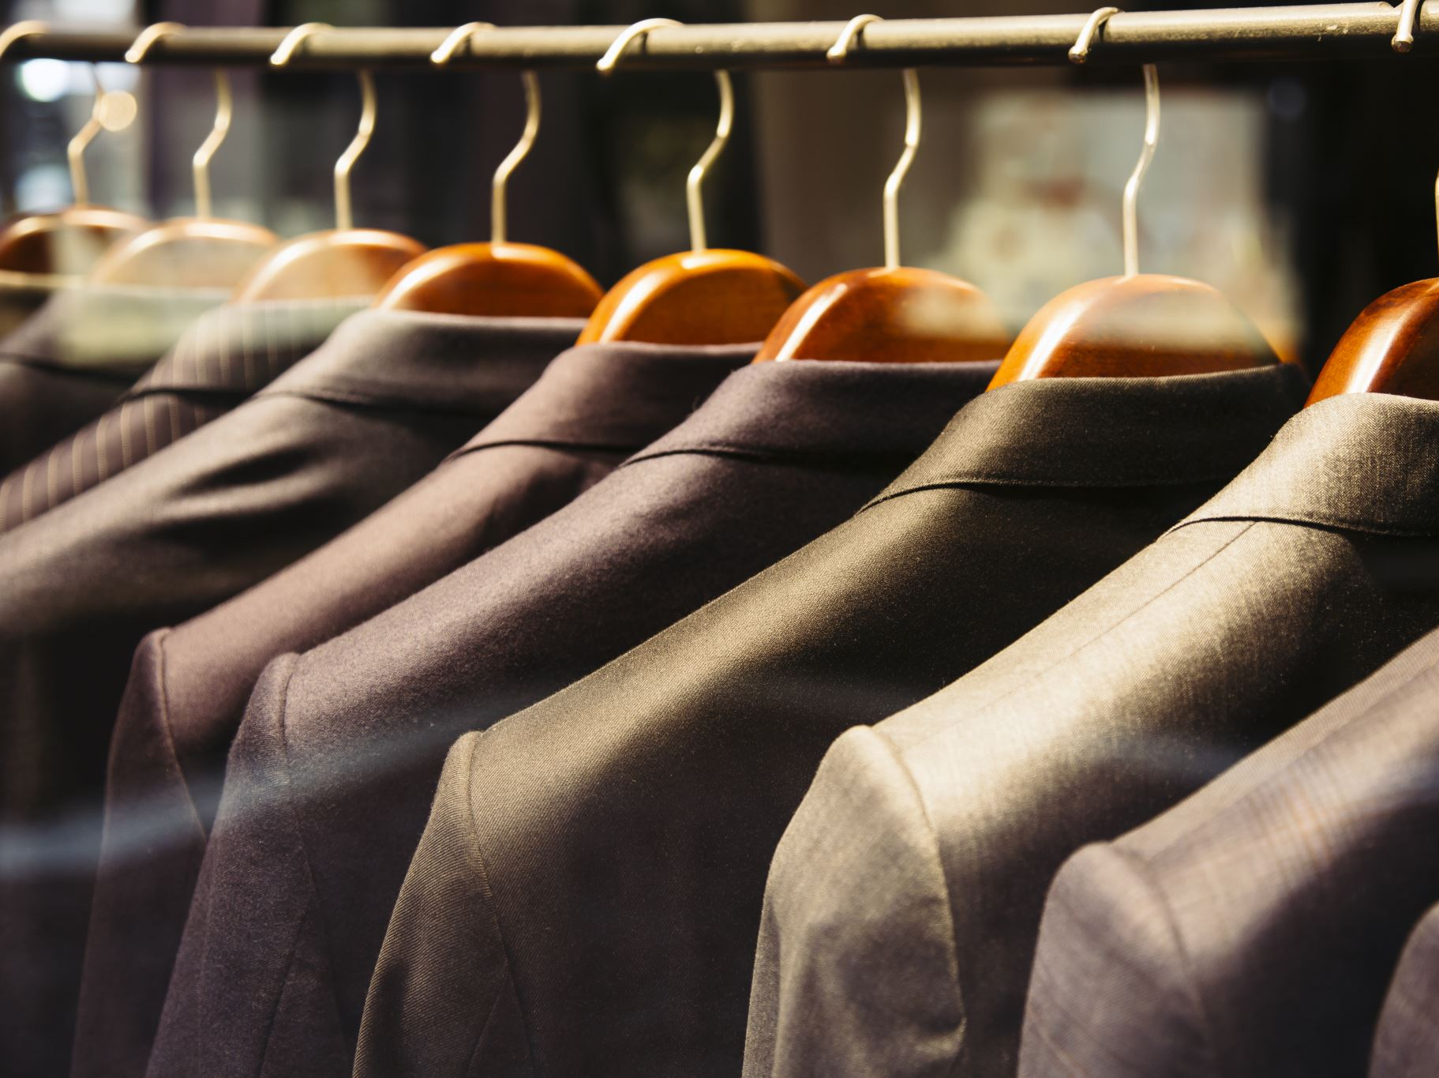
Moda
Il punto decisivo è che la vita urbana ha trasformato la lotta con la natura per il cibo in una lotta per l’uomo: che la posta in palio non viene data dalla natura, ma dall’uomo. Qui, infatti, non si tratta solo della specializzazione, di cui si è detto, ma di qualcosa di più profondo: del fatto che l’offerente deve cercare di suscitare bisogni sempre nuovi e sempre più specifici, nelle persone a cui si rivolge (Simmel 1903, p. 52)

Slide 17
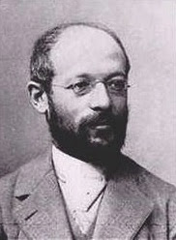
Intensificazione della vita nervosa
Accelerazione
Intelletto
Denaro
Sentimentalità/cinismo
Blasé
Abitudine/shoc
Primazia dell’occhio
Discontinuità
La centralità dell’altro
Stile di vita
Georg Simmel

Slide 18
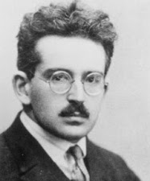
Walter Benjamin
Il flâneur sulla soglia della modernità

Slide 19
Muoversi attraverso il traffico, comporta per il singolo una serie di chocs e di collisioni. Negli incroci pericolosi, è percorso da contrazioni in rapida successione, come dai colpi di una batteria. Baudelaire parla dell'uomo che s'immerge nella folla come in un serbatoio di energia elettrica. Così la tecnica sottoponeva il sensorio dell'uomo ad un training di ordine complesso. Venne il giorno in cui il film corrispose a un nuovo e urgente bisogni di stimoli. Nel film la percezione a scatti si afferma come principio formale. Ciò che determina il ritmo della produzione a catena, condiziona, nel film, il ritmo della ricezione
Walter Benjamin, Di alcuni motivi in Baudelaire, p. 110

Slide 20
Società stretta
La Francia, l’Inghilterra e la Germania, hanno un principio conservatore della morale e quindi della società, che benché paia minimo, e quasi vile rispetto ai grandi principi morali e d’illusione che si sono perduti, pure è d’un grandissimo effetto. Questo principio è la società stessa. Le dette nazioni, oltre la società generalmente presa, cioè il convitto degli uomini per provvedere scambievolmente ai propri bisogni, e difendersi da’ comuni danni e pericoli, hanno quel genere più particolare di società che suole essere chiamato con questo medesimo nome ridotto a significazione più stretto, e consiste in un commercio più intimo degl’individui fra loro, e massime di quelli, che dispensati dalla loro condizione dal provvedere coll’opera meccanica delle proprie mani alla loro e all’altrui sussistenza e forniti del necessario alla vita col mezzo delle fatiche altrui, mancando de’ bisogni primi, vengono naturalmente nel secondo bisogno, cioè di trovare qualche altra occupazione che riempia la loro vita, e alleggerisca loro il peso dell’esistenza, sempre grave e intollerabile quando è disoccupata. Questa tal società che è principalmente tra questi tali uomini, ha per fine il diletto e il riempire il vuoto della vita cagionato dalla mancanza de’ bisogni primi, e per causa ha i detti bisogni secondi, come quell’altro più largo e più comun genere di società ha per origine i primi bisogni e la naturale necessità.
Leopardi, Discorso sopra lo stato presente dei costumi degli italiani, p. 44

Slide 21
«La perpetua e piena dissimulazione della vanità delle cose, dissimulazione che tutti fanno verso ciascuno nelle parole e nei fatti in una società stretta, e che ciascuno è obbligato nello stesso modo a fare continuamente con tutti gli altri, inganna in qualche guisa il pensiero, e mantiene come che sia e per quanto è possibile l’illusione dell’esistenza. In una società stretta anche l’uomo più intimamente persuaso per raziocino e anche per sentimento, della vanità di se stesso, della frivolezza altrui, dell’inutilità della vita e delle fatiche, della niuna importanza d’essa società, anche il più perfetto filosofo in speculazione, non può mai fare, non solo di non contenersi in atto come se il mondo valesse pur qualche cosa, ma nemmeno che una parte del suo intelletto non combatta con l’altra, affermando che le cose umane meritano pur qualche cura» (ivi, 70).
IL BUONO TONO
«Nelle dette nazioni [Francia, Germania, Inghilterra, America] la società stessa producendo il buono tono produce la maggiore anzi l’unica garanzia dei costumi sì pubblici che privati, che si possa ora avere, e quindi è causa immediata della conservazione di se medesimo» (ivi, 48)

Slide 22
L’ALTRO E LA LEGGE DELL’OPINIONE
«La stretta società fa che ciascuno fa conto degli uomini e desidera di farse stimare (questa è propriamente la stima che si concepisce di loro) e li considera per necessari alla propria felicità, sì quanto ad altri rispetti, sì quanto a questa soddisfazione del suo amor proprio che ciascuno in particolare attende desidera e cerca da essi, da’ quei dipende, e non si può ricever d’altronde»

Slide 23

riconoscimento
L’altro generalizzato diviene un giudice interiorizzato che, approvando o sanzionando il nostro comportamento, lo riconosce
L’amour propre e la “smania di primeggiare”
Soddisfare l’amour propre significa convincere il proprio “pubblico” che si fa giudice, ma soprattutto vuol dire convincere un giudice interiorizzato, che è divenuto una parte di sé.
Questa smodata ricerca dell’amore proprio produce una perdita di sé

Slide 24
La Città grande
«V’ha migliori o men cattivi costumi nelle capitali e città grandi d’Italia, che nelle provincie, e nelle città secondarie e piccole. La ragione si è che in quelle v’ha un poco più di società quindi un poco più di cura dell’opinion pubblica, e un poco più di esistenza reale di questa opinione, quindi un poco più di studio e di spirito di onore, e gelosia della propria fama, un poco più di necessità e di cura di esser conforme agli altri, un poco più di costume, e quindi di buono o men cattivo costume»

Slide 25
Durante il suo primo vagabondaggio lungo i boulevards e la rue de la Paix, Lucien, come tutti i nuovi arrivati, si interessò molto di più alle cose che alle persone. A Parigi è il colpo d’occhio quello che attira subito l’attenzione, il lusso dei negozi, l’altezza delle case, il gran numero delle carrozze, i continui contrasti tra il lusso estremo e l’estrema miseria, sono le cose che colpiscono prima di tutto. Sorpreso da quella folla alla quale era estraneo, quell’uomo ricco d’immaginazione, provò come una straordinaria diminuzione di se stesso. Le persone che godono in provincia di una qualche considerazione e che vi trovano ad ogni passo una prova della loro importanza non si abituano a questa perdita totale e improvvisa del loro valore (Balzac, Illusioni perdute, p. 151).

Slide 26
Graziosi, civettuoli, eleganti rampolli delle famiglie del foubourg Saint-Germain, i quali avevano un qualcosa che li rendeva tutti simili nella finezza dei lineamenti, nella nobiltà del portamento, nell’espressione del volto, eppur tutti diversi nella cornice che ciascuno si era scelto per mettersi in valore. Tutti facevano risaltare le loro doti con una specie di messa in scena che i giovanotti di Parigi conoscono altrettanto bene delle donne. Ivi, p. 157.
Non c’è nulla di più pericoloso degli spiriti solitari che pensano, come quel ragazzo là [Daniel D’Arthes], di poter attirare il mondo a sé. Fanatizzando le giovani fantasie con una fede che lusinga la forza immensa che ciascuno di noi sente in se stesso, questa gente dalla gloria postuma impedisce agli altri di darsi da fare nell’età in cui l’attività è possibile e profittevole. Io sono per il sistema di Maometto, che dopo aver comandato alla montagna di andare da lui gridò: “se tu non vieni da me, verrò io da te!”. Ivi, p. 263.
In voi c’è la stoffa di tre poeti; ma prima di aver sfondato avrete avuto sei volte il tempo di morire di fame se contate sulla vostra poesia per vivere”. (…) voi imparerete che sotto le belle cose sognate si agitano degli uomini, delle passioni e dei bisogni. Voi vi troverete necessariamente immischiato in orribili lotte (…) e queste lotte ignobili disincantano l’anima. Ivi, p. 232.

